Slide 1

Python Study
Environ. Analysts
<환경을 분석할 줄 아는 사람이 되자!>

Slide 2
Python Study
목차
1. 비전과 목적
2. 스터디 방법
3. 스터디 타입 결정
4. 파이썬 다운로드
5. Azure Notebook 사용
6. 과제 소개

Slide 3
Python Study
1. 비전과 목적
비전공자도 이제 코딩을 할 줄 알아야 한다.
많은 데이터로부터 새로운 가치를 창출하자.
좋은 것은 함께 발전하고 널리 퍼져야 한다.
‘환경분석가’라는 새로운 페러다임을 제시한다.

Slide 4

Python Study
2. 스터디 방법
파이썬
프로그래밍 언어 / 오픈 소스 / 엑셀? 보다 나은게 뭐지

Slide 5
Python Study
2. 스터디 방법
파이썬 기초/ 머신러닝
Type 1 파이썬 기초
파이썬 기초 문법을 익히고 데이터에 적용해본다.
Type 2 파이썬 머신러닝
데이터를 머신러닝 기법을 통해 분석해본다.

Slide 6
Python Study
2. 스터디 방법
전체 발표 & 개별 멘토링&과제
Part 1 전체 발표
- 매주 월요일 날 발표자들을 선정하고 진행
- 각자 해온 것을 보고 따라하면서 실습할 수 있도록 진행
Part 2 개별 멘토링
- 발표자나 희망자에 한해 따로 진행(시간은 추후 협의)
- 해당 주에 했던 이론, 주제 및 과제들로 진행
Part 3 과제
- 코딩과제 매주 한 개씩 나감.
- 과제 정답은 Github에 올림

Slide 7
Python Study
2. 스터디 방법
스케줄
월
?
?
전체 발표
개별 멘토링
개별 멘토링

Slide 8

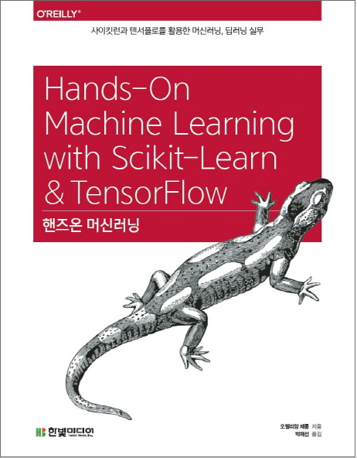
Python Study
2. 스터디 방법
기본 교재
<Type 1 파이썬 기초>
<Type 2 파이썬 머신러닝>
구글에 ‘점프 투 파이썬’ 검색
https://wikidocs.net/book/1
핸즈 온 머신러닝

Slide 9
Python Study
3. 스터디 타입 결정
Type 1 파이썬 기초
Type 2 파이썬 머신러닝
스터디 단톡방에서 투표 진행!

Slide 10
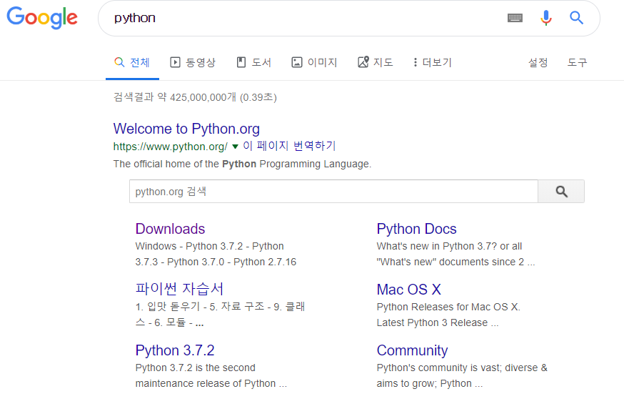
Python Study
4. 파이썬 다운로드
1. 구글에 python 검색

Slide 11
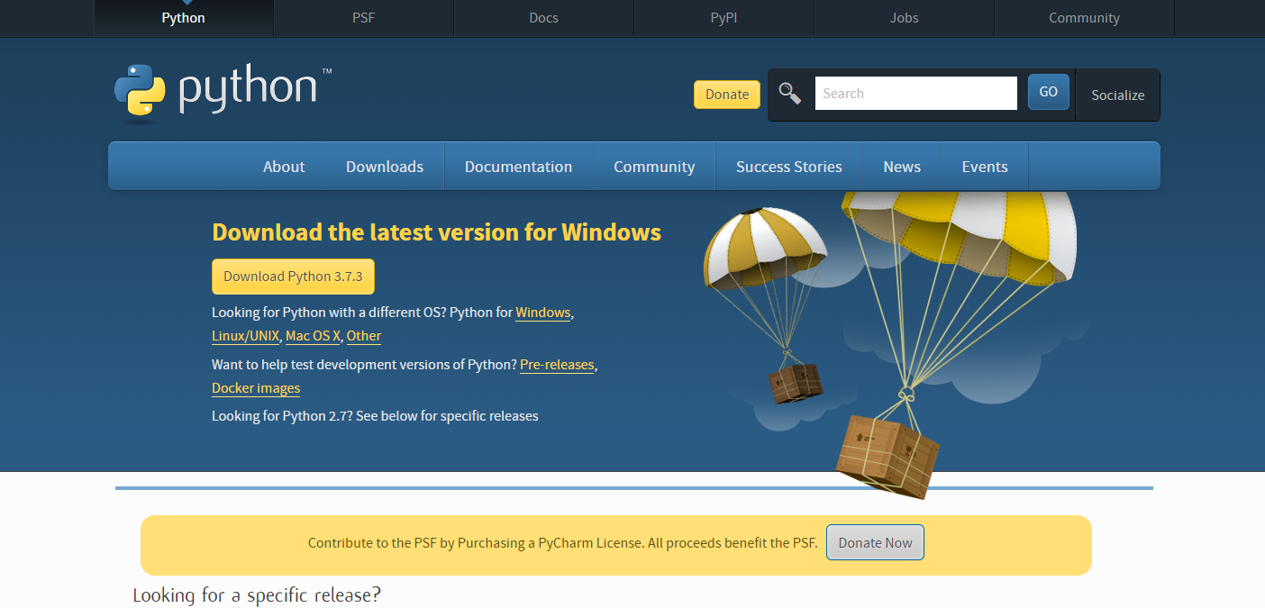
Python Study
4. 파이썬 다운로드
2. Downloads 클릭

Slide 12
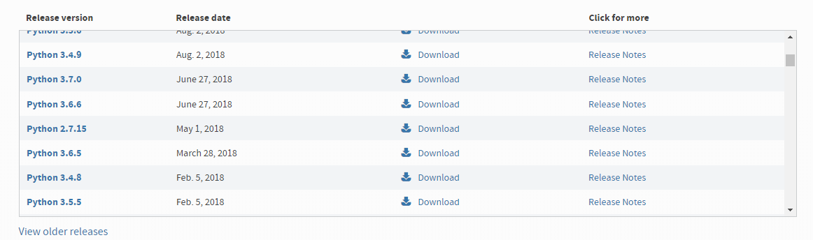
Python Study
4. 파이썬 다운로드
3. Python 3.6.5 버전 다운로드

Slide 13
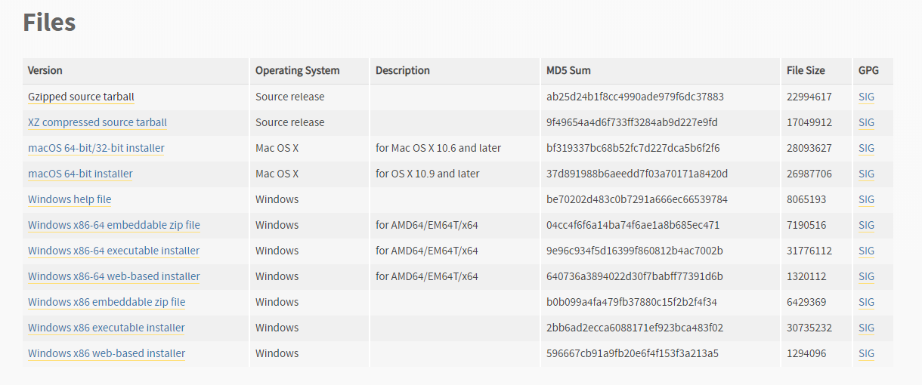
Python Study
4. 파이썬 다운로드
4. 컴퓨터 사양 확인 후 다운

Slide 14
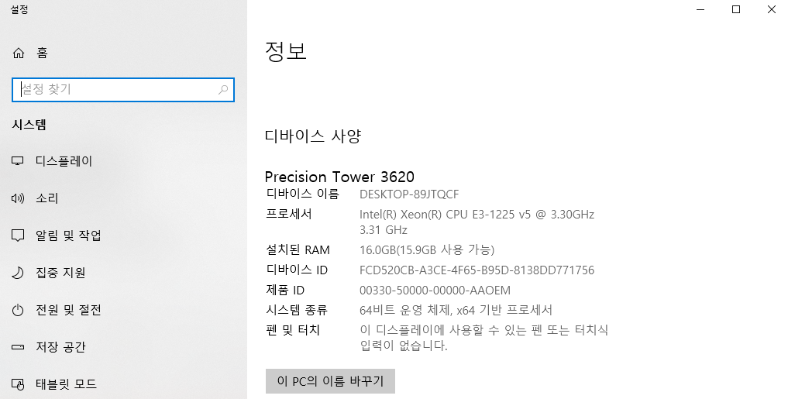
Python Study
4. 파이썬 다운로드
5. 검색에서 ‘시스템’ 정보 검색

Slide 15
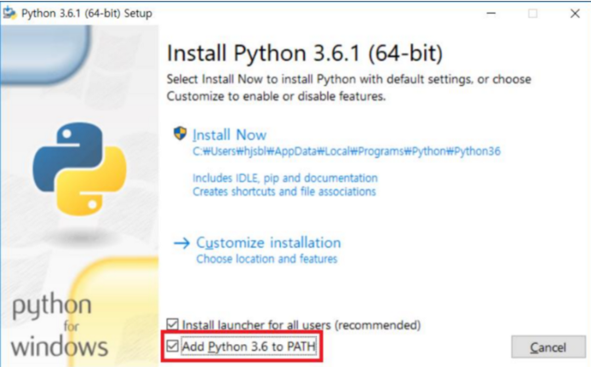
Python Study
4. 파이썬 다운로드
5. 검색에서 ‘시스템’ 정보 검색
5
환경변수 에러 발생시 참조 : https://medium.com/@psychet_learn/python-%EA%B8%B0%EC%B4%88-2%EC%9E%A5-python-%EC%84%A4%EC%B9%98-%EB%B0%8F-%ED%99%98%EA%B2%BD%EC%84%A4%EC%A0%95-windows-ver-b030d96bcbd0

Slide 16
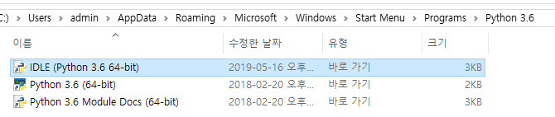
Python Study
4. 파이썬 다운로드
6. IDLE 실행

Slide 17
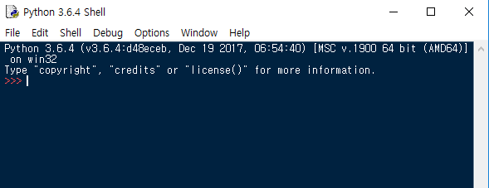
Python Study
4. 파이썬 다운로드
7. IDLE 코드 수정 창(매우 중요)
File -> NewFile -> 다른이름으로 저장(영문저장권장)

Slide 18
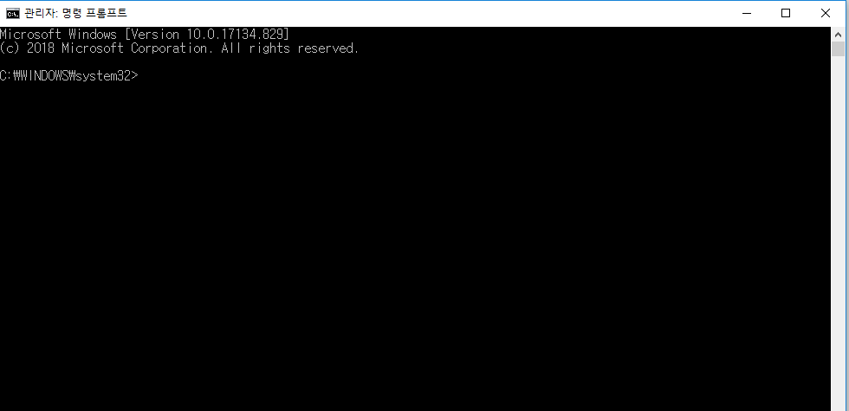
Python Study
4. 파이썬 다운로드
8. CMD창 실행
필요한 모듈을 다운로드 받을 수 있음.

Slide 19
Python Study
4. 파이썬 다운로드
9. pandas/matplotlib/numpy다운로드
pip install ~~~~(필요한 모듈명)

Slide 20
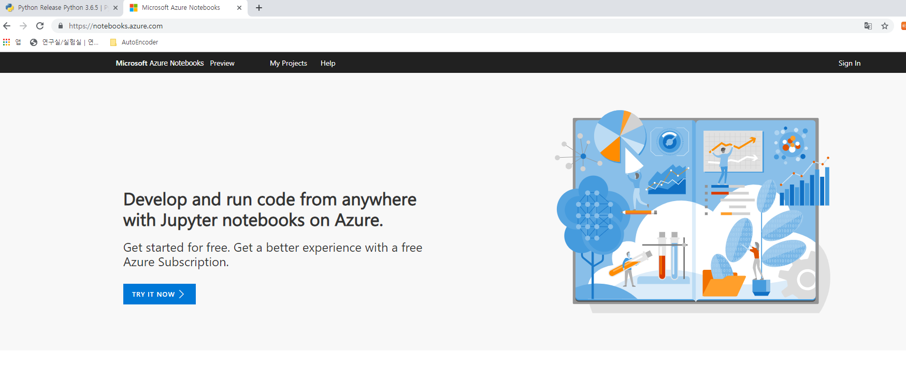
Python Study
5. Azure Notebook 사용
파이썬 콘솔 창은 한 줄씩 실행할 수 없기 때문에 스터디 활용 시 불편함.
따라서 AzureNotebook을 통해 원활한 스터디를 진행하고자함.

Slide 21
Python Study
5. Azure Notebook 사용
가입!
https://notebooks.azure.com/willy1995/projects/python-study
(복사 붙여넣기 클로닝 과거 파이썬 스터디 했던 자료, 머신러닝, 딥러닝 관련 자료 참고 할 수 있음. )
스터디 발표 전 이 사이트에서 코드가 다 잘 돌아가는지 확인 후 발표 진행!

Slide 22
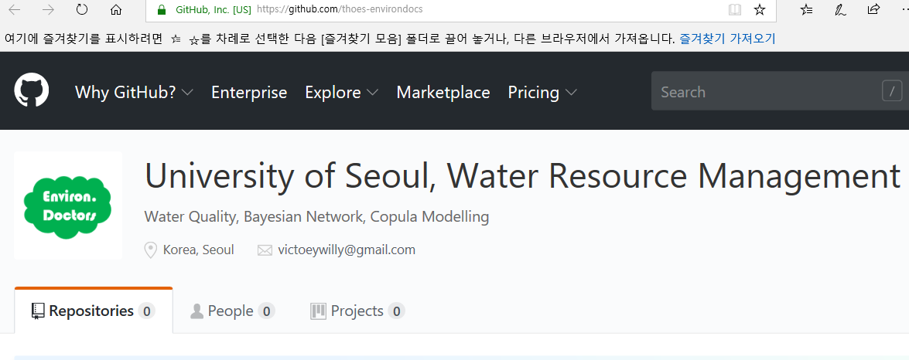
Python Study
6. 과제 소개
Github에 들어가서 과제 확인 및 과제 정답 확인
https://github.com/thoes-environdocs

Slide 23
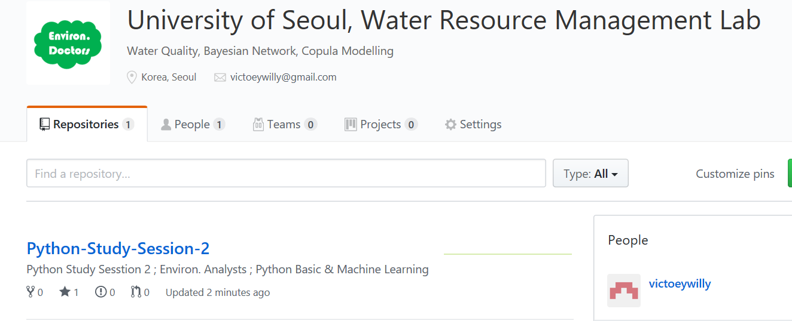
Python Study
6. 과제 소개
Github에 들어가서 과제 확인 및 과제 정답 확인
https://github.com/thoes-environdocs

Slide 24
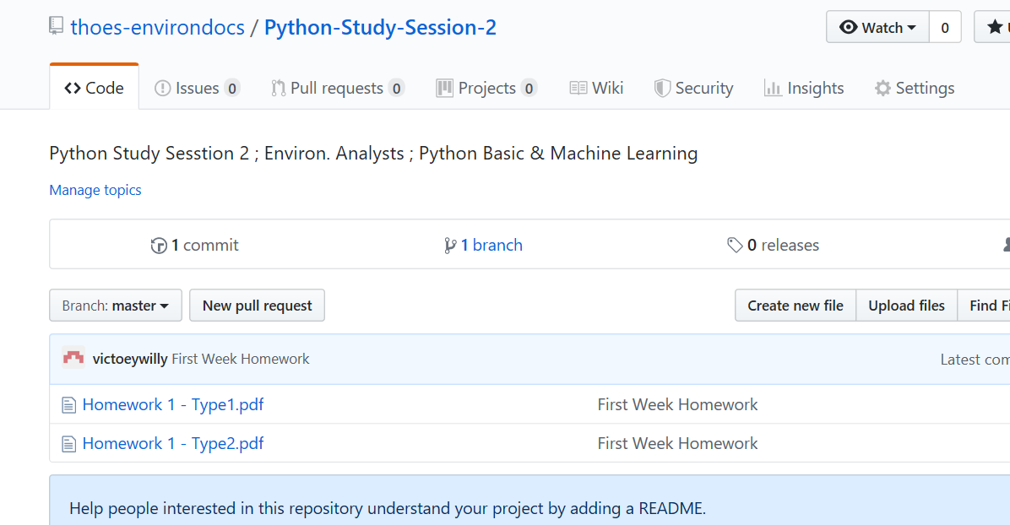
Python Study
6. 과제 소개
Github에 들어가서 과제 확인 및 과제 정답 확인
https://github.com/thoes-environdocs
다운로드!

Slide 25
Python Study
다음주 발표자 선정!
Type 1 : 기존 스터디 하던 사람 중!
Type 2 : 김태호
Type 1은 2명씩 30분씩, Type 2는 1명 45분 분량으로 실습 포함 압축적으로 정리

Slide 26


Slide 27

Next Week

